Slide 1


«BazaIT - IT hiring marketplace» -
Ефективний та надійний найм в ІТ
Команда
IT_beginners

Slide 2


https://bazait.com/
BazaIT - це платформа,
яка допомагає IT компаніям і спеціалістам
знаходити один одного в два кліки.
Місія проекту - щоб компанії знаходили
найкращих спеціалістів, які будуть професійно
зростати та розвивати найсильніші IT-проекти.

Slide 3
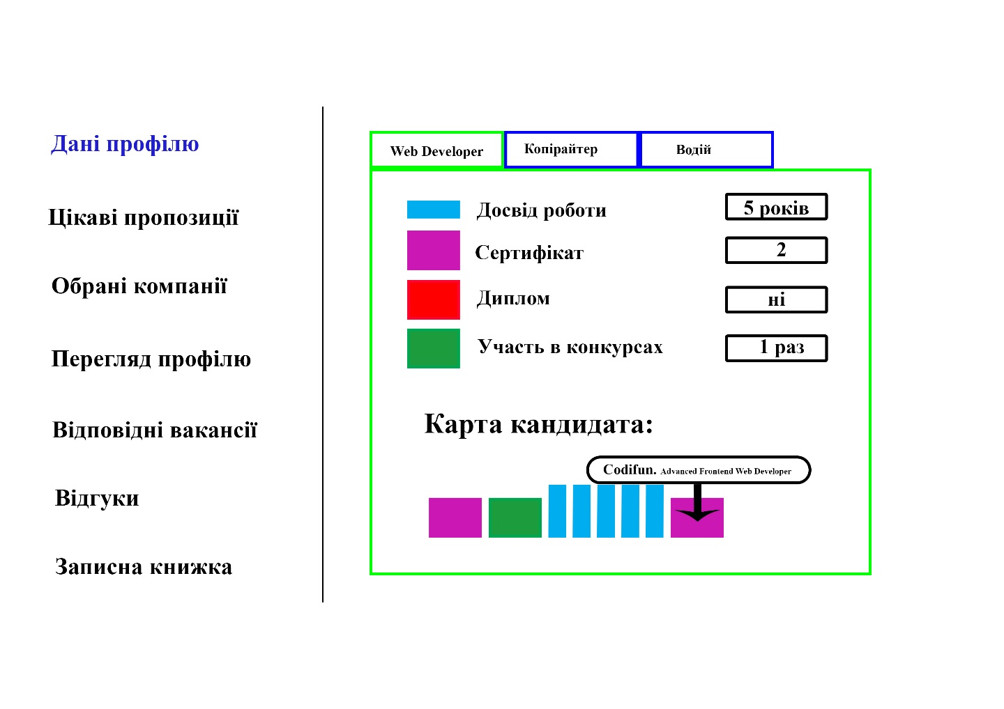


Наша мета –
зробити для користувача цього сайту
приємний та зручний пошук роботи.
Використані технології: HTML, CSS, PHP, JS.
Елементи Bootstrap, бібліотека Chart.js
Наше завдання полягало в тому, щоб розробити в профілі кандидата блок, який відповідав би
за статистику та аналітику даних, допомагав користувачеві економити свій час у пошуку роботи та
ефективно структурував би дані у профілю користувача.
Наш підхід: 1) Проаналізували сайт BazaIT, зареєстрували користувача на сайті. 2) Зібрались та побрейн-
штормили, розробили цікаві ідеї для цього блоку. 3) розподілили ролі в команді, створили борду в Trello,
створили репозиторій на GitHub. 4) Написали код. 5) Розробили тест-кейси. 6) Зробили презентацію
Зліва – панель меню, праворуч – блоки зі статистикою, діаграмами, пропозиціями
та зручною записною книжкою, яка допомагає кандидату не заплутатись у нескінченних
переговорах з роботодавцями та відправками різних своїх резюме.

Slide 4
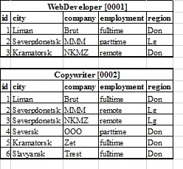
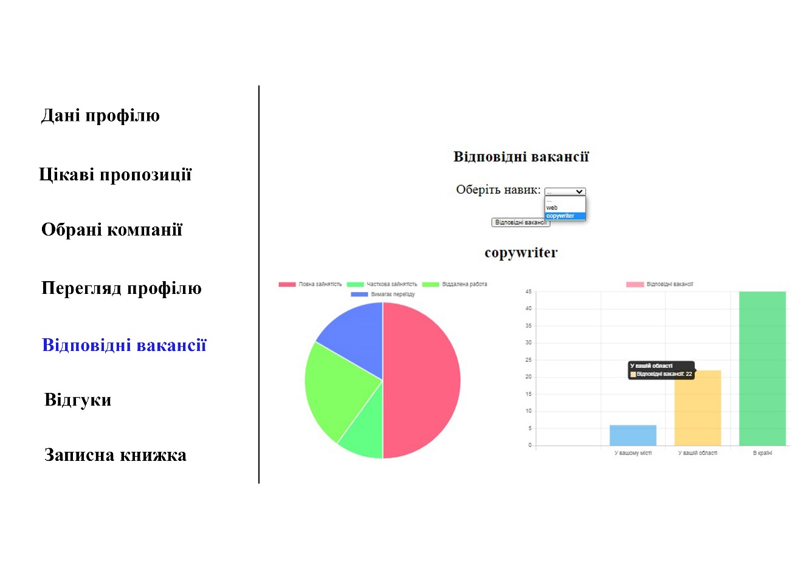

Аналіз ринка (Chart.js)

Slide 5
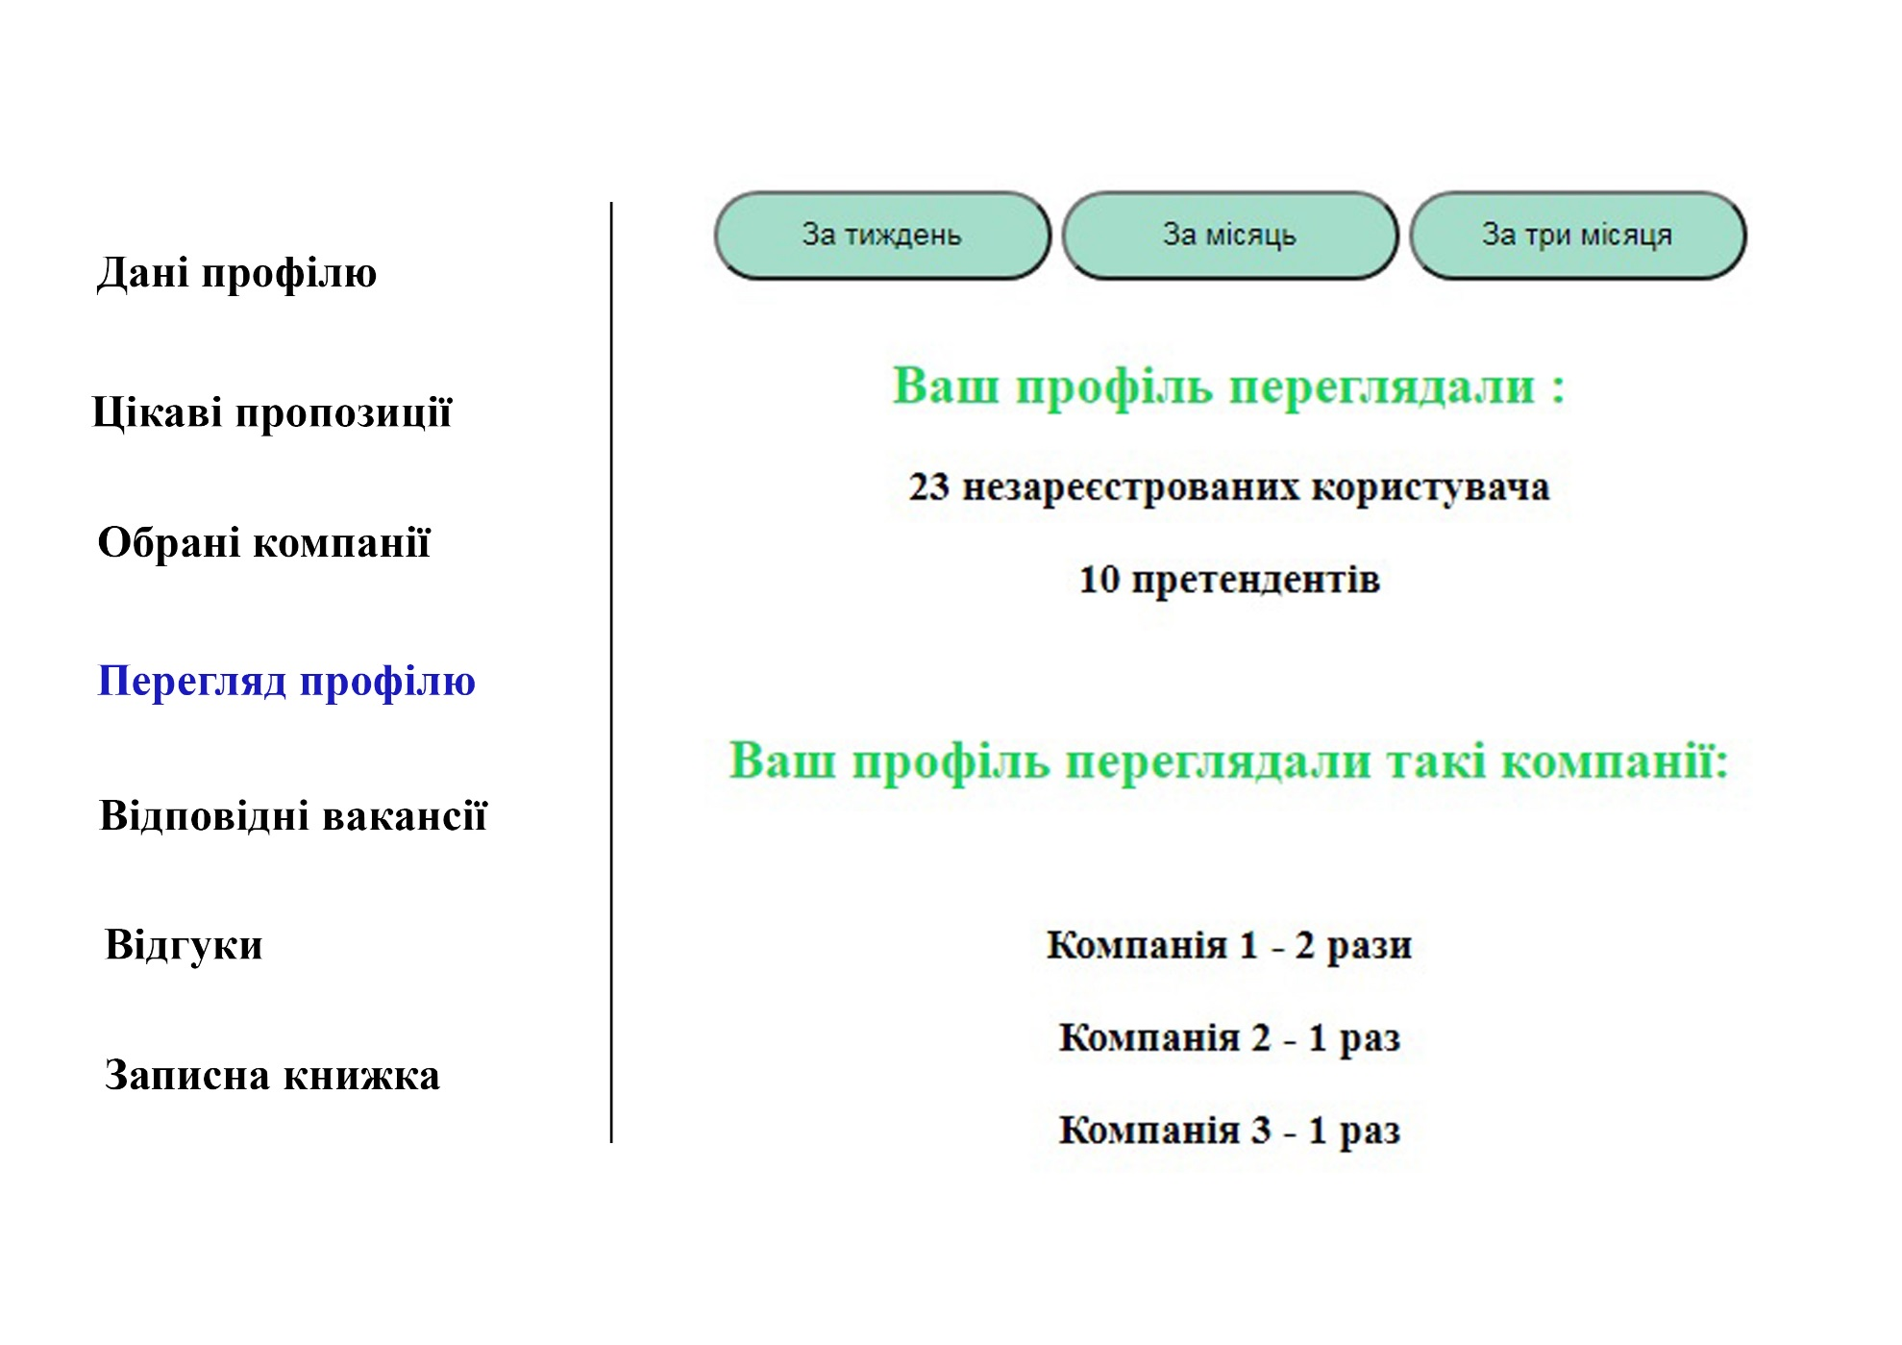
Перегляд профілю

Slide 6
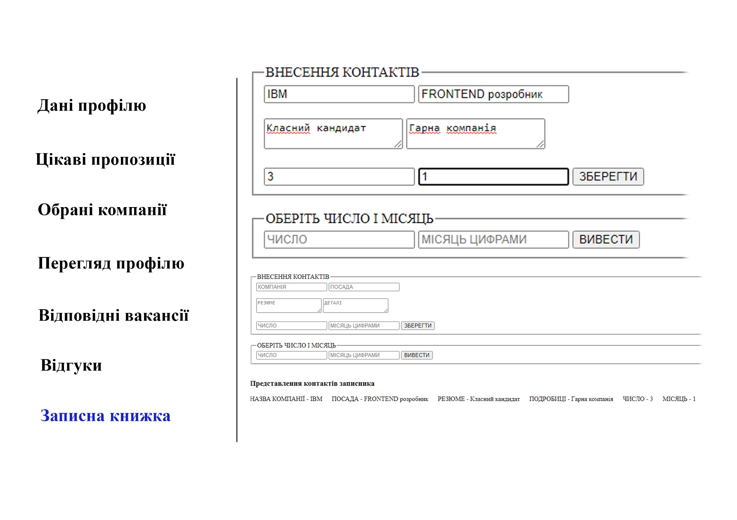
Записна книжка – цікаве та дуже зручне рішення!
Щоб не
плутатись у
переговорах
з робото-
давцями
Щоб
не було
плутанини
з
відправками
різних
резюме

Slide 7

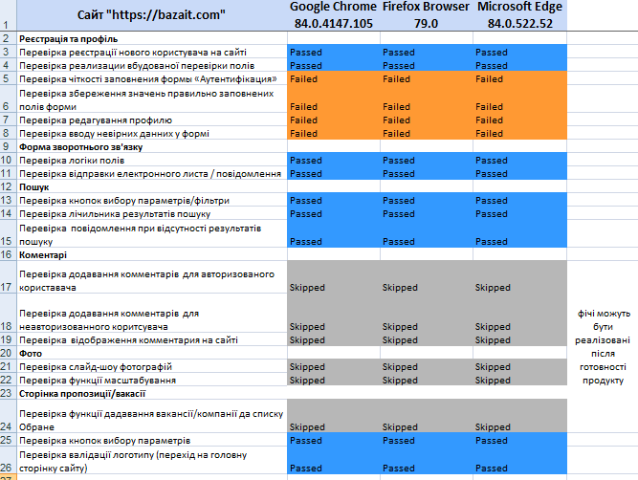
Та звичайно – тестування!
Планували!
Втілили!

Slide 8
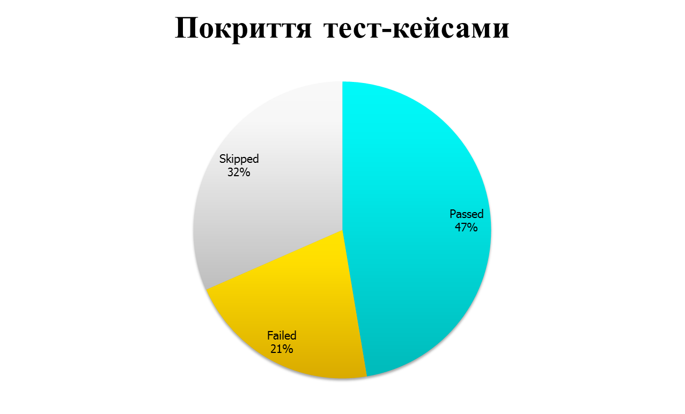
Trello https://trello.com/b/nCwoN78r/bazait-it-hiring-marketplace
Github https://github.com/NellFotina/nellfotina.github.io

Slide 9
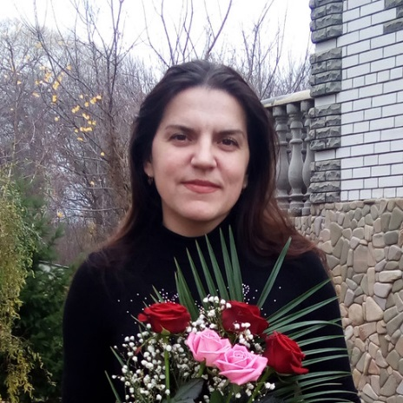

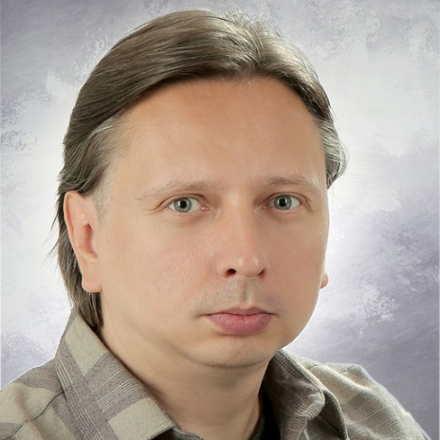


Команда IT_beginners
Неля Фотина, Team leader
Frontend Web Developer
Gmail: fotina.nel@gmail.com
Ольга Божко
Manual tester
Gmail: olga.bozhko321@gmail.com
Роман Приходченко
Frontend Web Developer
Gmail: Inventor.ftb@gmail.com
Николай Довгий
Web Developer
Gmail: kolyan25lk@gmail.com
Евгений Пасиковский
Frontend Web Developer
Gmail: eugenpasikovski@gmail.com

